Slide 1
Go语言 Code Review
黄灏 2019-10

Slide 2
如何考察代码质量
「Code」是初级阶段

Slide 3
宏观上如何考察代码质量
建项目
Coding 写代码
单元测试
Git提交
构建
Demo
错误处理
日志

Slide 4
大纲：Go代码质量要点
支持 go module ，依赖有保证，可重现构建
通过主流检查工具：go fmt, vet, golint, go test
对于公用代码和封装库
目录安排遵循 https://github.com/golang-standards/project-layout
优雅的错误处理；利用 errorx 包，提供详尽的错误信息
预留日志扩展接口；不强制一种日志包

Slide 5
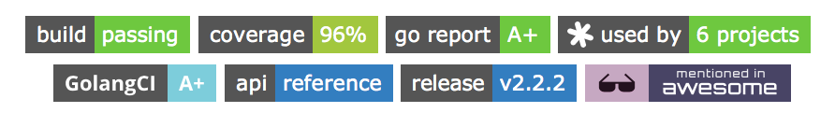
开源项目如何展示代码质量
Github上的Go项目勋章示例

Slide 6
如何确保质量
专门找时间开 code review 会
结对编程 😳
定期任命专人走查代码
原则：能用工具，就不要用人手

Slide 7
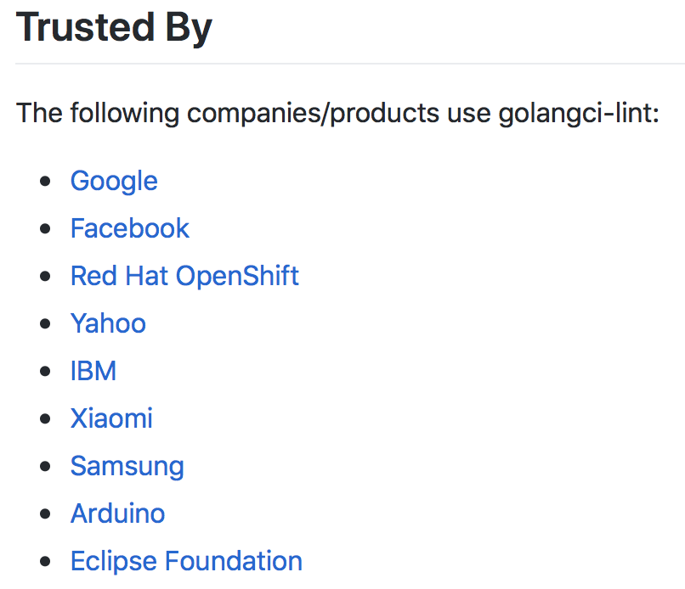
golangci-lint
Linter 聚合体
共享代码解析
内联调 linters (no forking)

Slide 8
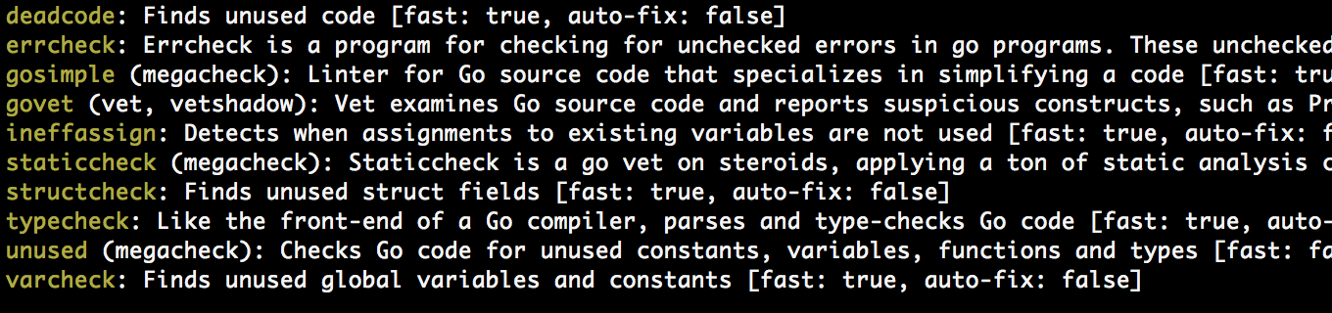
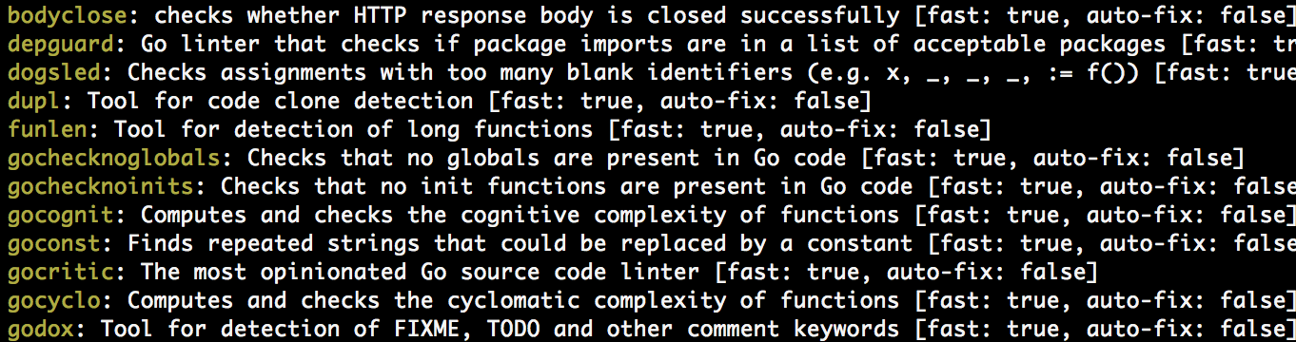
golangci-lint 支持的检查

Slide 9
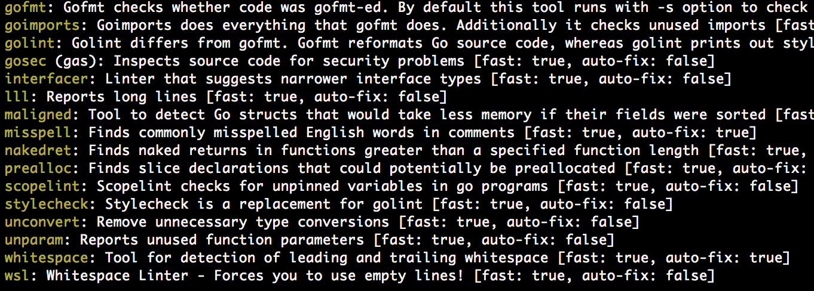
golangci-lint 支持的检查（二）

Slide 10
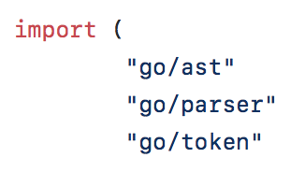
linters原理

Slide 11
用起来
brew install golangci/tap/golangci-lint
cd $HOME
curl -O https://raw.githubusercontent.com/golangci/golangci-lint/master/.golangci.yml
cd $PROJECT
golangci-lint run ./…

Slide 12
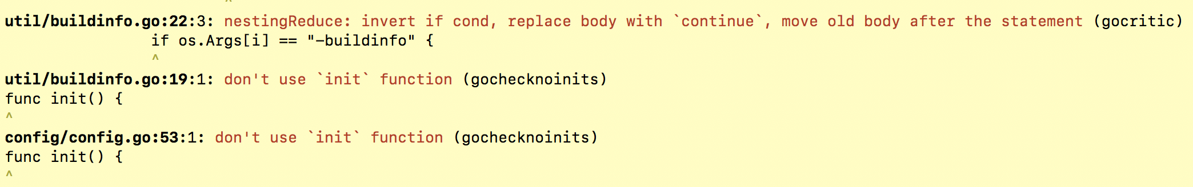
Ymicro-toolkit的新项目过不了……
检查严格： go-critic, the most opinionated Go source code linter for code audit.
按需取消： https://github.com/golangci/golangci-lint#nolint

Slide 13
开放心态
工具帮你做code review，不需要跟工具较劲
为什么会存在这样的代码规约？
设计意图？
避免哪种坑？

Slide 14
Go语言代码规约
https://github.com/golang/go/wiki/CodeReviewComments
https://go-critic.github.io/overview
https://github.com/uber-go/guide/blob/master/style.md

Slide 15
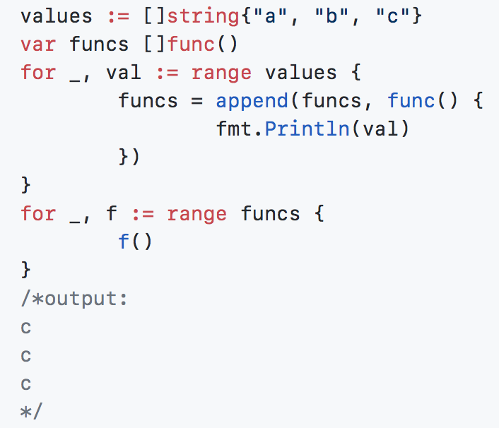
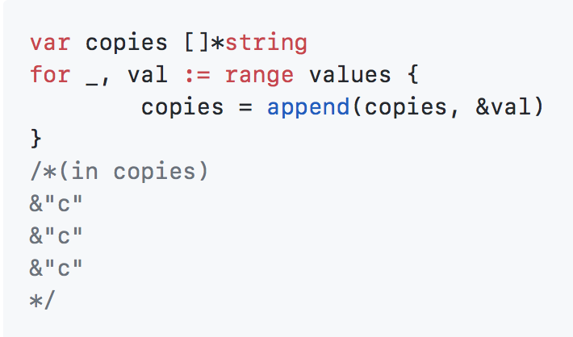
值得注意的linter: scopelint
https://github.com/kyoh86/scopelint
scopelint checks for unpinned variables in go programs

Slide 16
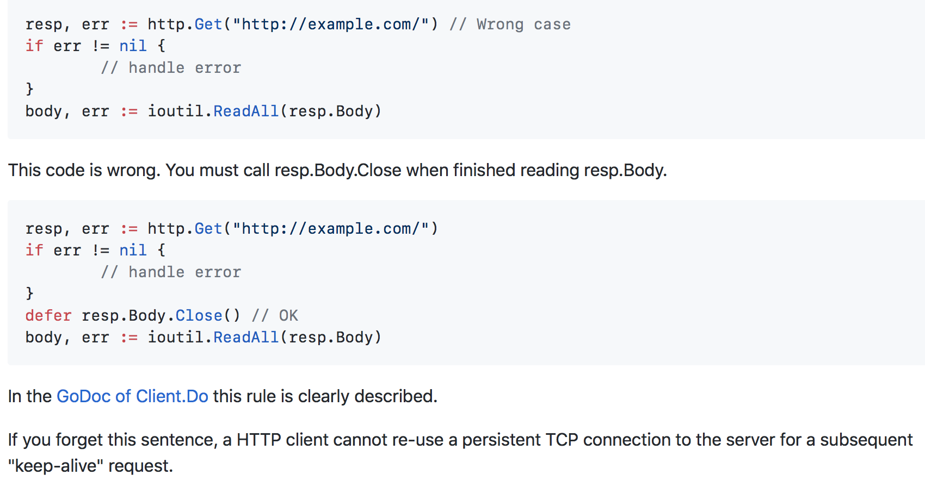
值得注意的linter: bodyclose
https://github.com/timakin/bodyclose
checks whether HTTP response body is closed and a re-use of TCP connection is not blocked.

Slide 17
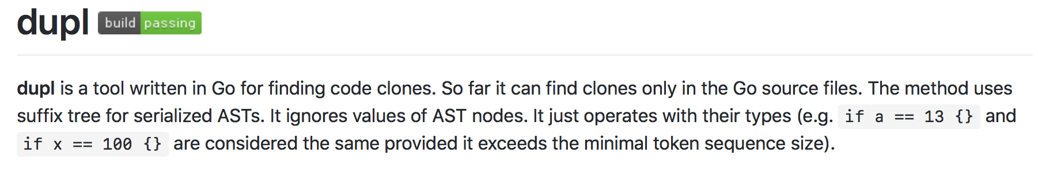
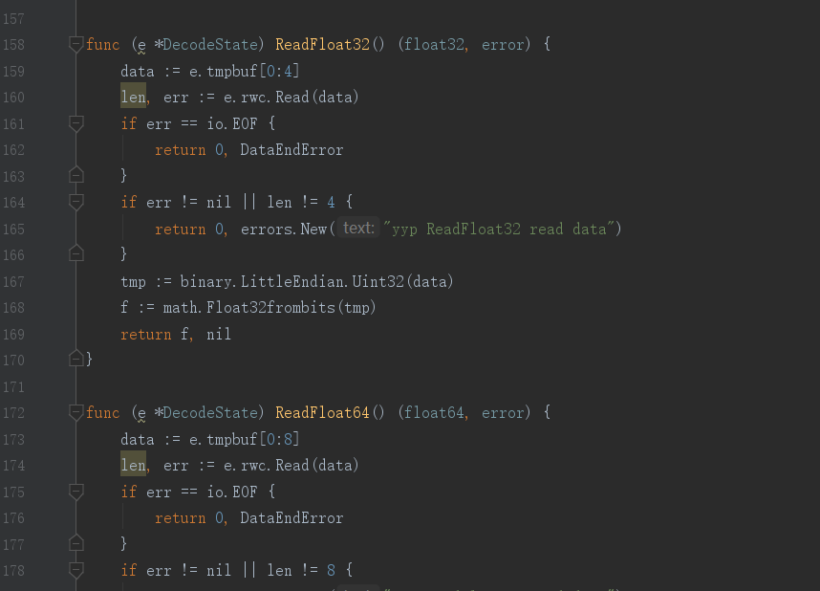
值得注意的linter: dupl

Slide 18
值得注意的linter: go-critic
https://go-critic.github.io/overview
The most opinionated Go source code linter for code audit.

Slide 19
错误处理和日志
认知：
任何一行调用，都会出错
只要一行代码有0.01%的出错可能性，到线上必然会出错

Slide 20
陷阱：错误处理
偷懒：故意不处理/忽略错误
自信：这一行理论上肯定不会出错，无需处理
爱干净：错误处理的代码，比正常逻辑还多；还是不处理了
信息不足：return err; return errors.New(“fail”)
药方：
Rob Pike https://blog.golang.org/errors-are-values （值得反复看）
设计、抽象、封装 ——采用现成的错误处理框架

Slide 21
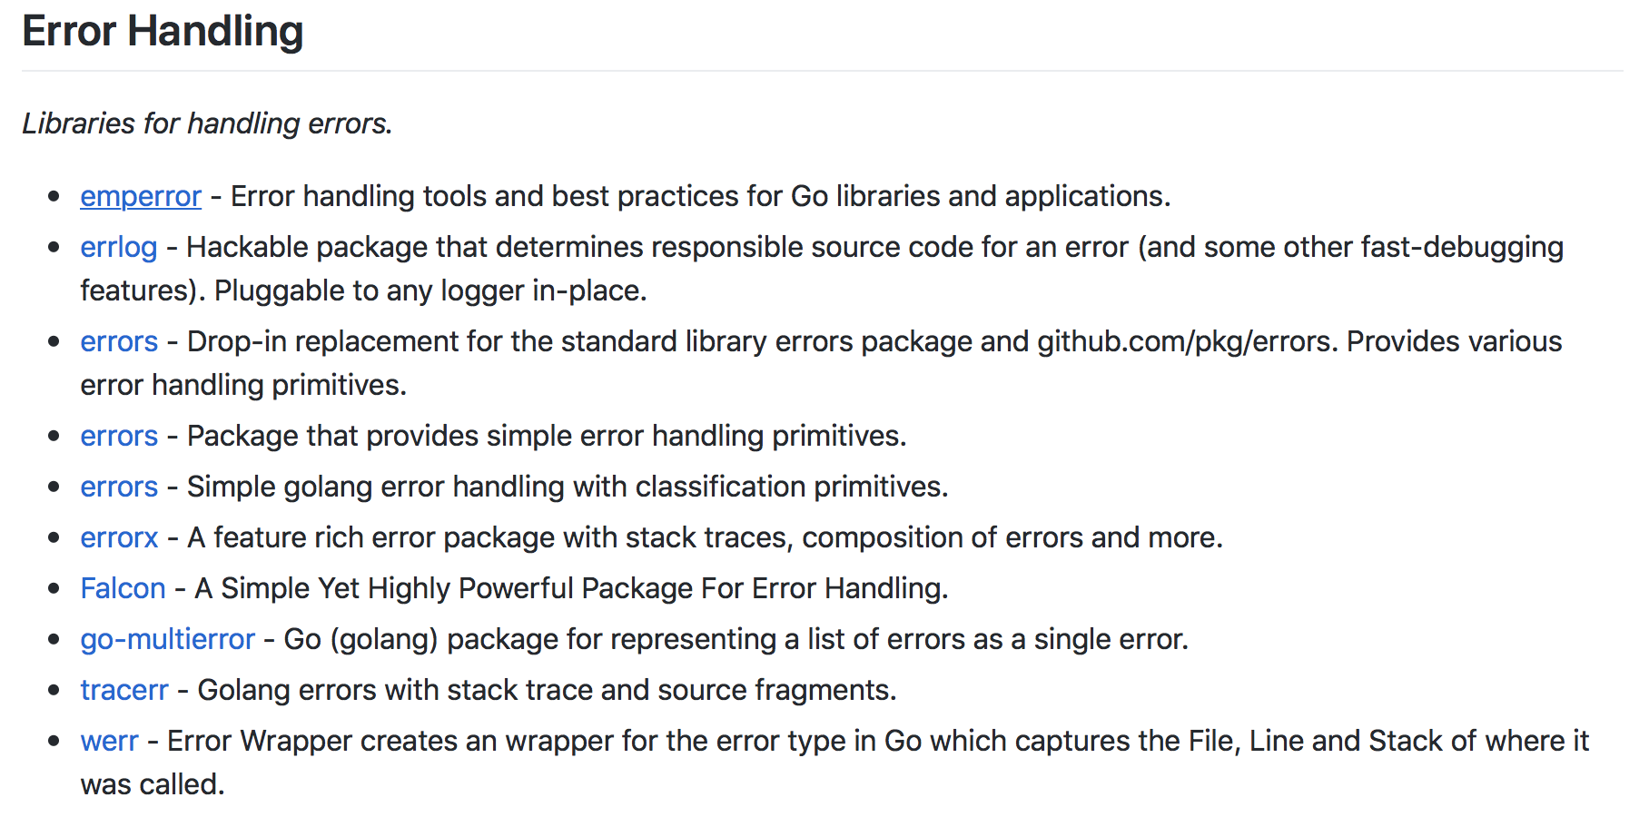
错误处理框架

Slide 22
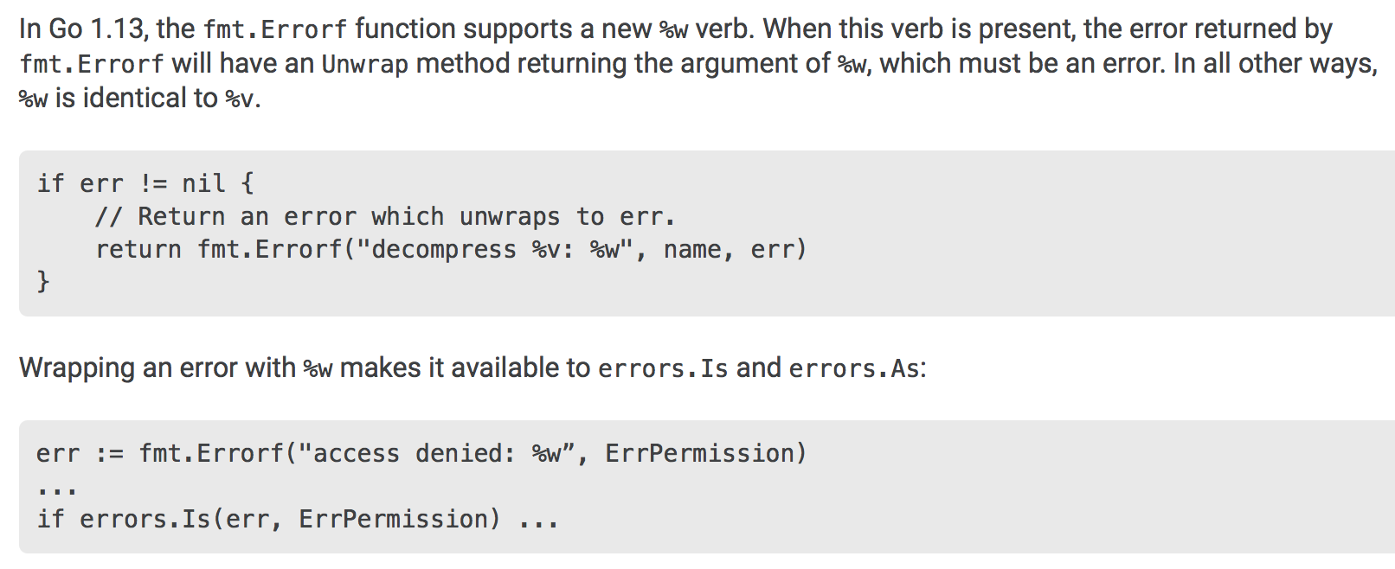
认识错误处理
Go2.0 待解决的一大难题 https://go.googlesource.com/proposal/+/master/design/go2draft-error-handling-overview.md
什么是优雅的错误处理

Slide 23
陷阱：日志打印
太少：忽略了错误，也不打印日志
太多：关键信息被掩盖，影响性能
冗余：内层调用出错，打印一次日志；外层捕获错误，又打一次
每条日志都可能需要参考的上下文信息：uid、cid、traceID、appVer、deviceID、osType、lang、req、res

Slide 24
ylog vs flog
 | 容易封装 | Level之外的性能损失 | 易读易grep | 阿里云中心
ylog | no | 无 | no | 有
flog | yes | 有 | yes | 无

Slide 25
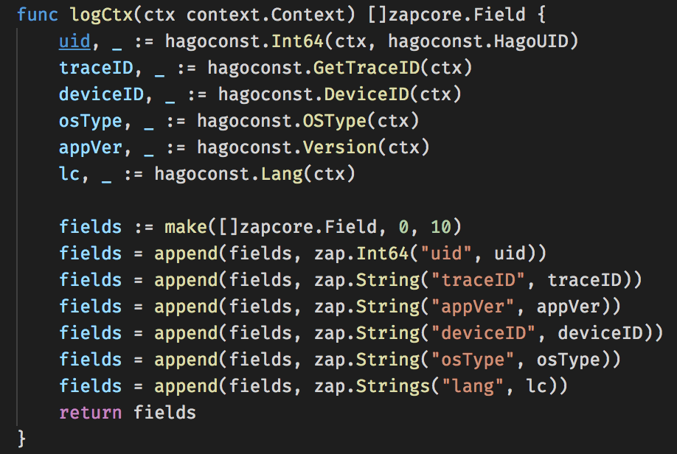
小技巧：避免写太多的zap
ylog.Info("ok", append(logCtx(ctx), zap.String("req", req.String()), zap.String(”res", res.String()))...)

Slide 26
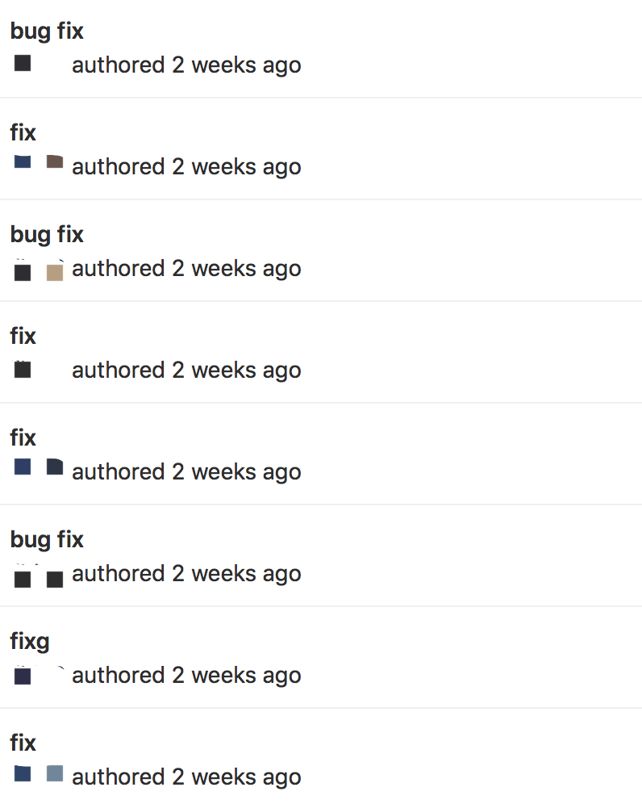
Git 提交记录
基础：编写有意义的提交记录
进阶：用 git rebase 合并多次小提交
https://github.com/antham/gommit
Enforce git message commit consistency

Slide 27
开源封装库：如何紧跟上游版本
Go-micro的升级非常频繁，大概几十天就是一个小版本，目前最新版 v1.14.0
基于 micro 框架的 ymicro ，没有跟上游的实践和流程，还在用 go-micro v0.12.0
ymicro 作为基础库，也没有办法锁定业务的 micro 依赖版本，导致业务在构建时依赖难处理

Slide 28
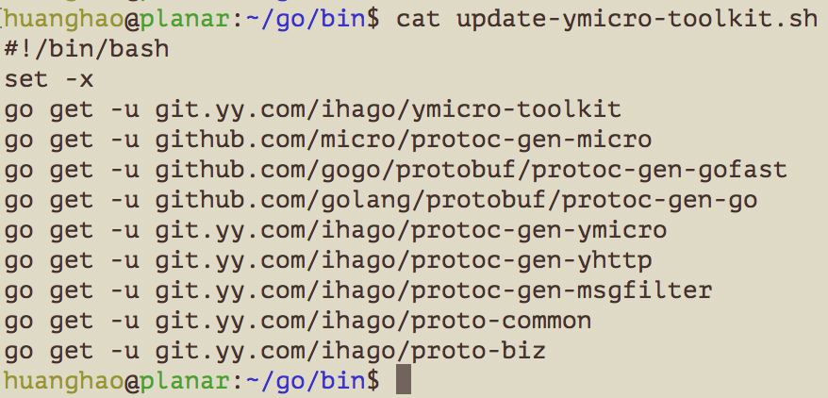
业务代码：如何紧跟框架版本

Slide 29
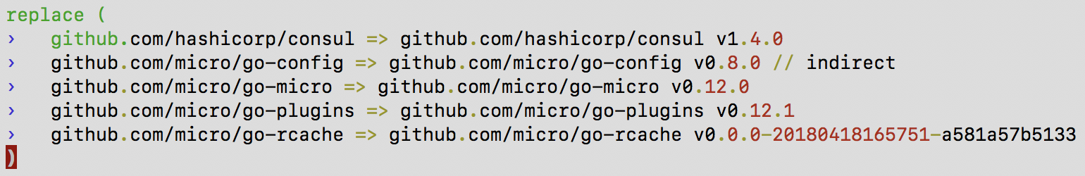
版本锁定解决方案
只能在终点项目里，写 replace
使用 ymicro-toolkit 创建的项目，自动加 replace

Slide 30
附录：一些代码坏味道的例子

Slide 31
风格质量
送分题
Yrpc 有>20%的文件没有 fmt
Yrpc 有 1000+ lint 问题

Slide 32
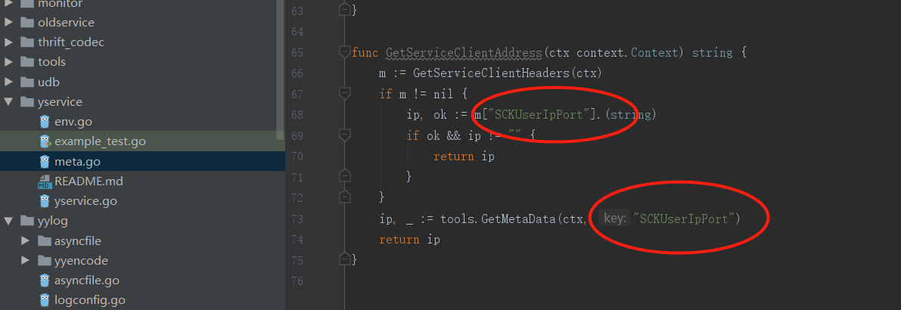
常量字段缺乏管理
使用了多次的常量字段，不应该inline

Slide 33
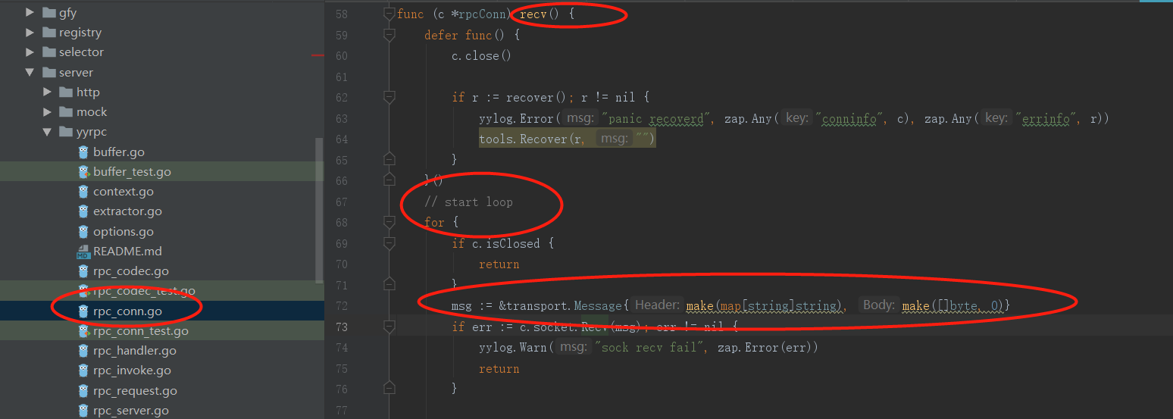
代码太随意
例如在 rpc 的收包循环处 make([]byte, 0)

Slide 34
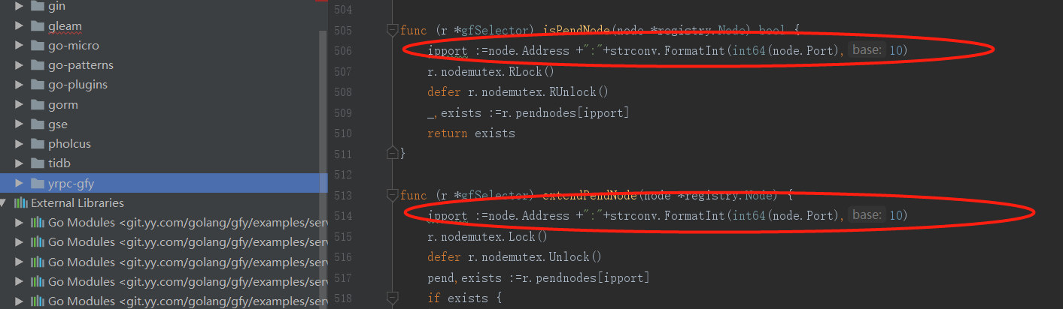
代码太随意（二）
小函数，没有提取出来

Slide 35
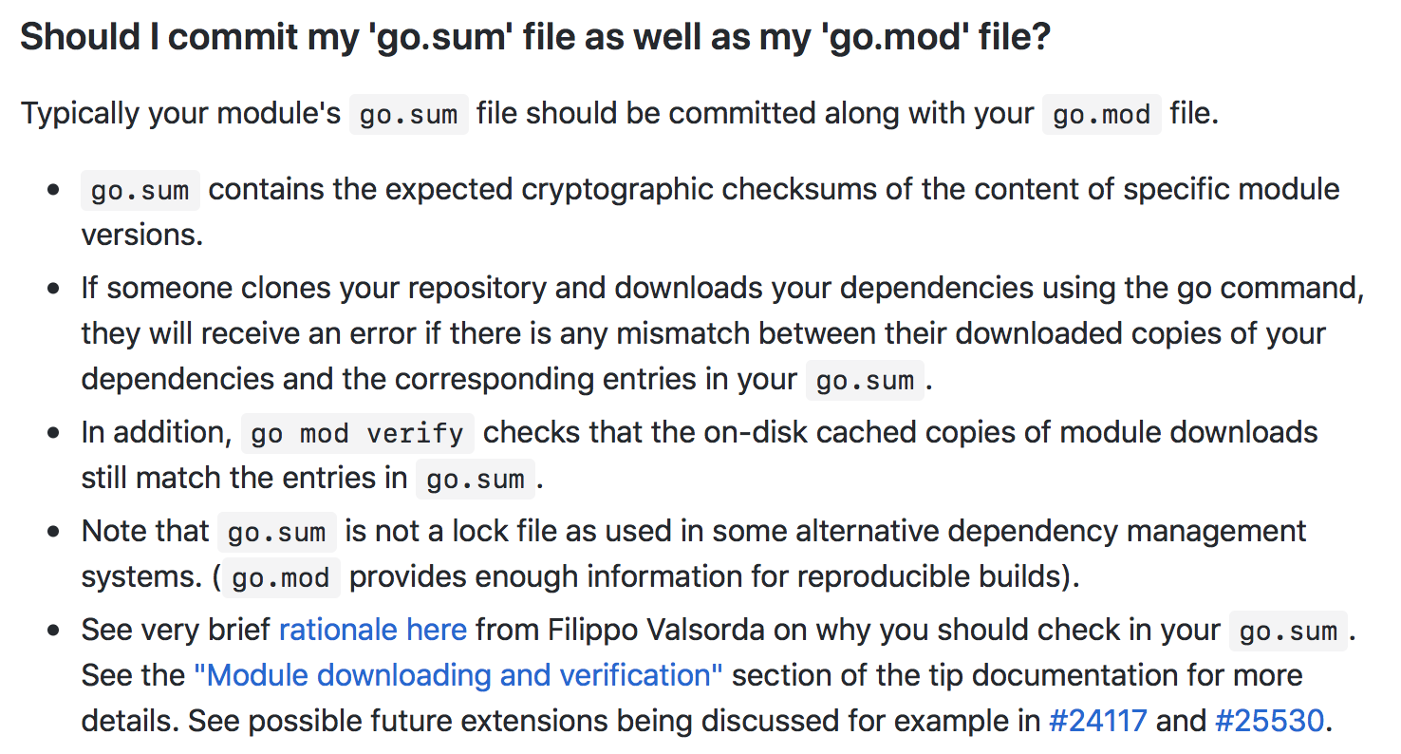
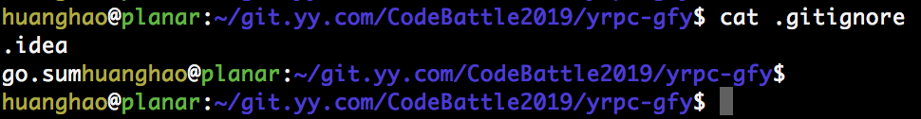
故意不遵循go社区最佳实践

Slide 36
总结：Code Review 核对清单
规范项目的目录布局
代码通过主流检查工具
构建成功，没有warning
风格一致、言之有物的提交记录
公用代码和封装库
遵循语义化版本号
单元测试覆盖率
用法文档和例子
错误处理和日志

Slide 37
<完>

